Slide 1
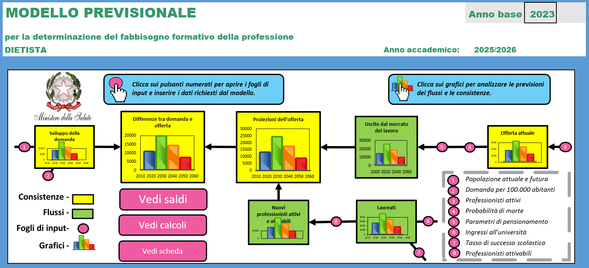
FABBISOGNI FORMATIVI
Esiste un modello previsionale nazionale e un modello previsionale per ogni singola regione

Slide 2
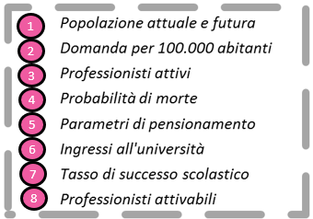
FABBISOGNI FORMATIVI – parametri di riferimento del modello previsionale
1 – Popolazione futura italiana: in diminuzione graduale e in costante aumento la percentuale di anziani
2 – Rappresenta il numero di dietisti presenti realmente per ogni 100000 abitanti
3 – Rappresenta il numero di dietisti che realmente lavorano
4 – parametro di morte per ogni fascia di età: è un dato statistico che va considerato per i fabbisogni
5 – numero di professionisti che escono dal mercato del lavoro per pensionamento
6 – numero di ingressi da mettere a bando nelle università per far fronte a tutti gli altri parametri
7 – numero di studenti che mediamente abbandonano i corsi di laurea e che non diventeranno mai dietisti
8 – numero di dietisti abilitati ma che ancora non lavorano (neolaureati, disoccupati, o che fanno altro). Sono quasi il 9% dei dietisti

Slide 3
Domanda per 100000 abitanti
REGIONE | Domanda per 100000 ab. | Fabbisogno a.a. 2023-24
Veneto | In Veneto ci sono circa 400 dietisti, ovvero 8 dietisti ogni 100000 abitanti, un dato inferiore alla media nazionale pari a 10 | 35
La media nazionale si attesta su un dato di 10 professionisti per 100000 ab. ma riteniamo decisamente verosimile e auspicabile che tale dato sia destinato ad aumentare. I paesi europei che hanno una popolazione simile alla nostra (Gran Bretagna, Francia), annoverano circa 9000-10000 professionisti, dato a cui dovrebbe tendere anche l’Italia nel corso dei prossimi 15 anni.
I dietisti italiani sono attualmente 5830 (dato di fine maggio 2023)

Slide 4
Settori in cui mancano i dietisti:
SIAN: mancano circa 700 dietisti in Italia
Ristorazione Collettiva: aziendale, ospedaliera, scolastica
SSN: in particolare nel territorio per far fronte agli obiettivi del PNRR
Libera professione: per far fronte alle carenze del SSN
Si auspica di arrivare almeno a 9000 dietisti nei prossimi 10-15 anni

Slide 5
Fabbisogno formativo a livello nazionale per l’a.a 2023-24
Fabbisogno formativo espresso dalla CdA Nazionale dietisti presso la FNO TSRM PSTRP: 393
Piuttosto in linea il fabbisogno formativo dichiarato dalle regioni (che generalmente viene concordato con la professione): 362
In Veneto sia la regione che la professione hanno dichiarato un fabbisogno pari a 35
24 i corsi di laurea in dietistica attivi sul territorio nazionale e che si faranno carico di questo fabbisogno con apposito decreto del MUR

